Slide 1
Petunjuk Penambahan Sertifikat Digital ke OS Mobile Phone
Pemerintah Kota Batam
Dinas Komunikasi dan Informatika
2019

Slide 2
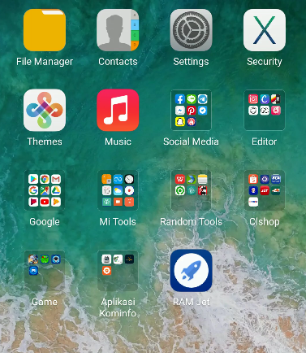
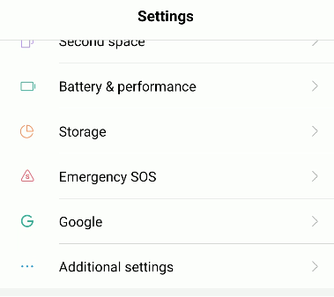
Cara Pertama
Setelah file P12 didapatkan, ikuti cara berikut ini:
1
Pilih menu Settings.
2
Pilih menu Additional Settings.

Slide 3
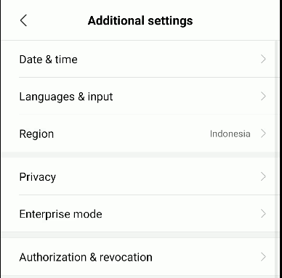
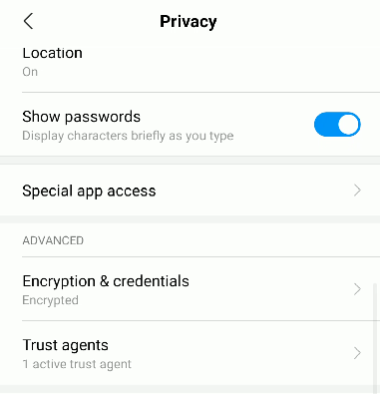
Cara Pertama (Lanj.)
3
Pilih menu Privacy.
4
Pilih menu Encryption & credentials.

Slide 4
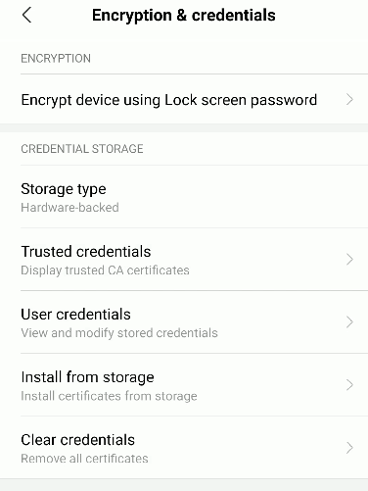
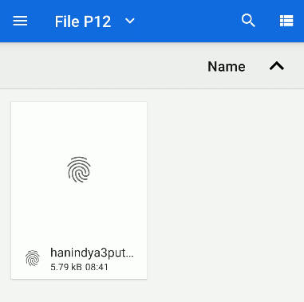
Cara Pertama (Lanj.)
5
Pilih menu Trusted Credentials.
6
Pilih file P12 yang akan diinstall.

Slide 5
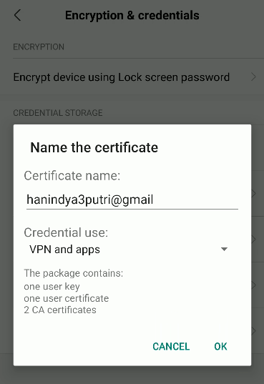
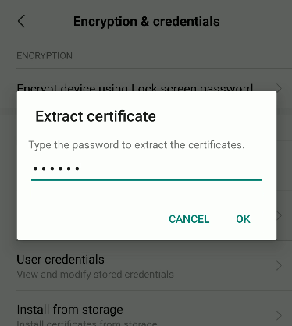
Cara Pertama (Lanj.)
8
Klik OK.
7
Masukkan password
file P12 Anda > Klik Ok.

Slide 6
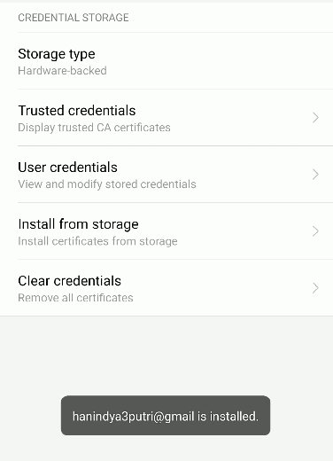
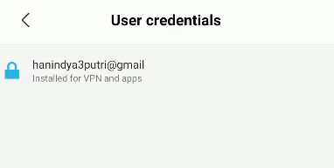
Cara Pertama (Lanj.)
9
File P12 berhasil terinstall
di Handphone Anda.

Slide 7
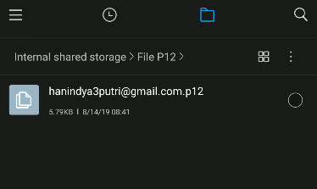
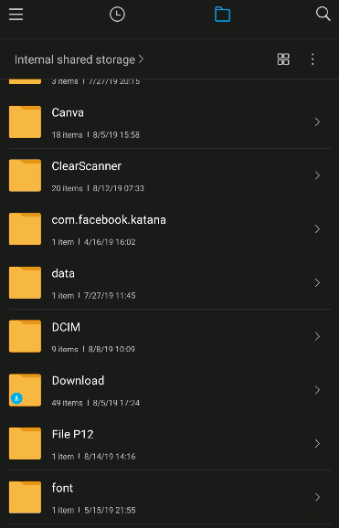
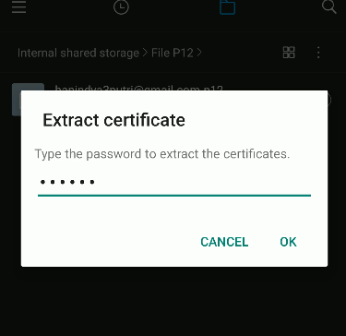
Cara Kedua (Lanj.)
2
Klik file P12 Anda.
1
Buka file manager
di handphone
Anda. Pilih lokasi
file P12 milik Anda.
3
Masukkan password file P12 Anda > Klik Ok.

Slide 8
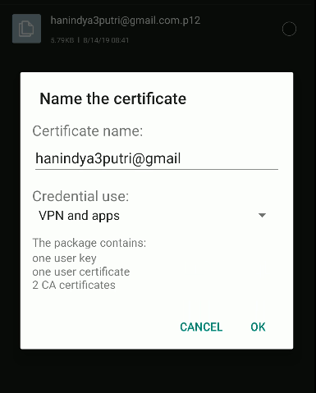
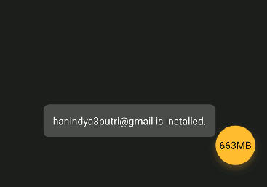
Cara Kedua (Lanj.)
5
File P12 berhasil terinstall
di Handphone Anda.
4
Klik OK.

Slide 9
~ Terima Kasih ~

